Slide 1

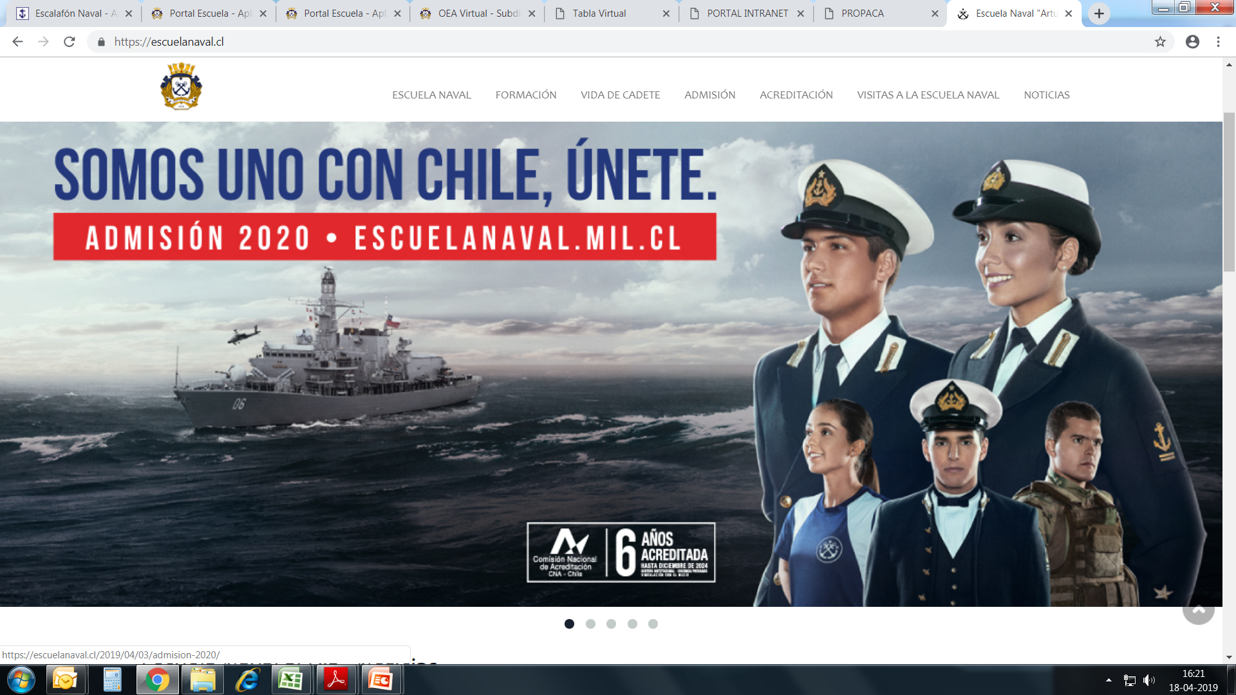
Escuela Naval “Arturo Prat”
REVISTA DE INSPECCIÓN EDUCACIONAL
PRESENTACIÓN
R.I.E. 2022
DEPARTAMENTO DE EDUCACIÓN
AGOSTO /2022

Slide 2

TEMARIO
  % pérdidas de clases Académicas y de Educación Física.
  Mensajes enviados a la DEA sin respuestas.
  Situación profesores.
  Programas de asignaturas aprobados por escalafones.
  % TAE en 4to año.
  Casos críticos: posibles repitentes a la fecha. % de alumnos con promedio bajo 6.0.
  Plan de supervisión de aulas.
  Actividades profesionales planificadas v/s realizadas.

Slide 3
  % PÉRDIDAS DE CLASES
  ÁREA ACADÉMICA
  ÁREA ED. FÍSICA

Slide 4
  MENSAJES ENVIADOS A LA DEA
  Perfiles.
  Mallas.
  Modificación a la Directiva asignatura de inglés y examen TAE.
  Medicación al cálculo de la antigüedad.

Slide 5
  SITUACIÓN PROFESORES
  Fuerza efectiva 116:
    74 Profesores Civiles:
      26 área Educación Física – 48 área Académica.
      47% realizó el curso de capacitación pedagógica.
      72% posee un postgrado.
        13% Diplomado.
        81,4% Magister.
        5,6 Doctor.
    42 Profesores Militares:
      25 Oficiales – 5 Gente de Mar – 1 EC – 11 PAC.
      38% realizó el curso de capacitación pedagógica.
      17% posee un postgrado.
        14% Diplomado.
        86% Magister.
  Problemas:
    PC CAMPOS MAR 05 terminó su permiso postnatal parental y solicitó efectuar feriado anual, al término de éste MAR 25 presentó la primera licencia psicológica. La cual, ha renovado en 5 ocasiones (la última hasta SEP 23), se prevé que esta situación continúe hasta el término del año académico, elevando los costos de asignación docente, en atención al nombramiento del PC reemplazante.

Slide 6
  SITUACIÓN PROFESORES
  Problemas:
    PC CAMPOS MAR 05 terminó su permiso postnatal parental y solicitó efectuar feriado anual, al término de éste MAR 25 presentó la primera licencia psicológica. La cual, ha renovado en 5 ocasiones (la última hasta SEP 23), se prevé que esta situación continúe hasta el término del año académico, elevando los costos de asignación docente, en atención al nombramiento del PC reemplazante.

Slide 7
  SITUACIÓN PROFESORES
  Asignación docente.
  En PROPACA se asignaron $ 1.095.728.594, a la fecha, en S.I.G.A. se han ingresado casi la totalidad de los nombramientos para el año, totalizando $ 1.244.330.904 ($ 148.602.310 sobre lo asignado, pero por debajo de la proyección realizada en dic 2021 $ 1.262.056.920).
  De acuerdo a lo establecido en el artículo N°4, Capítulo 2 del Manual de Remuneraciones, se han tramitado al COMPIN los antecedentes necesarios para recuperar los subsidios por licencias médicas. Dicha entidad reembolsa a DIRECPERS los dineros correspondientes, pero éstos fondos no son devueltos al presupuesto docente de ESNAVAL.
  Asignación de costos.

Slide 8
PROGRAMAS DE ASIGNATURAS
Programas de asignaturas aprobados por escalafones.

Slide 9
  % TAE EN 4TO AÑO
  Resultados TAE 2021
  4° Año 98% cumple con el 60%

Slide 10
CASOS CRÍTICOS
  Posibles repitentes a la fecha.
  % de alumnos con promedio bajo 6.0.

Slide 11
SUPERVISIÓN DE AULAS
  Plan de supervisión de aulas planificado v/s cumplido.

Slide 12
ACTIVIDADES PROFESIONALES
  Actividades profesionales planificadas v/s realizadas.

Slide 13
Escuela Naval “Arturo Prat”
REVISTA DE INSPECCIÓN EDUCACIONAL
R.I.E. 2022
DEPARTAMENTO DE EDUCACIÓN
AGOSTO /2022

